Slide 1


Slide 2


PITCH RFID

Slide 3
PROBLEMA
LOCOMOÇÃO DE ÔNIBUS
Contagem manual de passageiros
Disponibilização de frota de maneira não dinâmica
Incapacidade de saber da oferta/demanda em relação a dias e horários
Falha humana

Slide 4
SOLUÇÕES EXISTENTES
Notamos que nenhuma técnica eficiente fora encontrada. E no âmbito FIAP, é perceptível que a contagem é feita de forma manual, já no transporte público é feita uma análise de demanda a médio prazo. Sendo assim, pouco é feito a fim de melhorar a qualidade de uso dos meios de transporte e minimizar os problemas que os usuários do transporte enfrentam.

Slide 5
PROPOSTA
Implementar antenas de RFID nos meios locomotivos (Aproveitando o chip já existentes nas carteirinhas)
Validação da veracidade dos dados.
Contagem automática dos passageiros
Implementação de Machine Learning
Análise dos dados
Ampliação para projetos maiores

Slide 6
DETALHAMENTO TÉCNICO DO RFID
COMO FUNCIONA?
Antenas são posicionadas em um local estratégico
Identificam tags passivas que estejam próximas
O dado é enviado para um computador
O sistema integrado ao computador armazena os dados
Os dados são enviados para um sistema de análise por IA

Slide 7
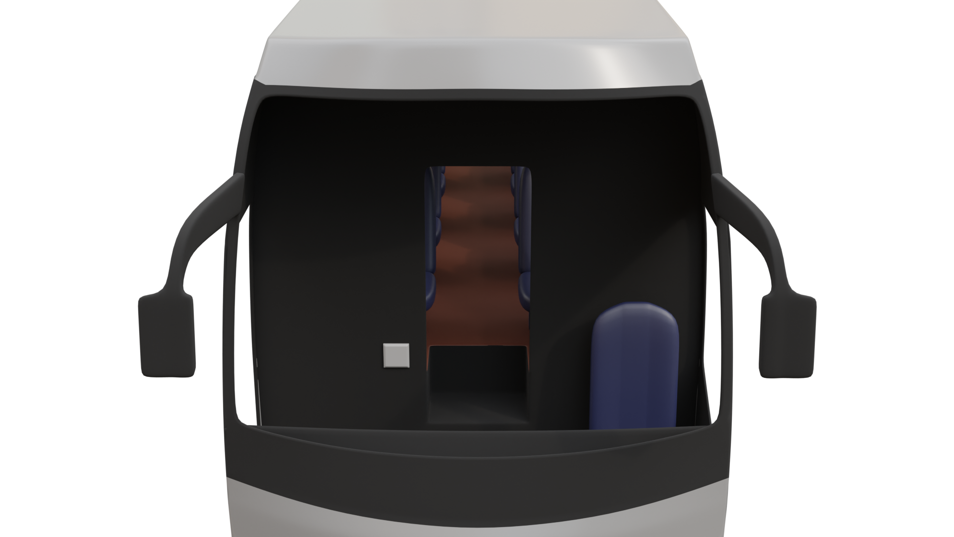
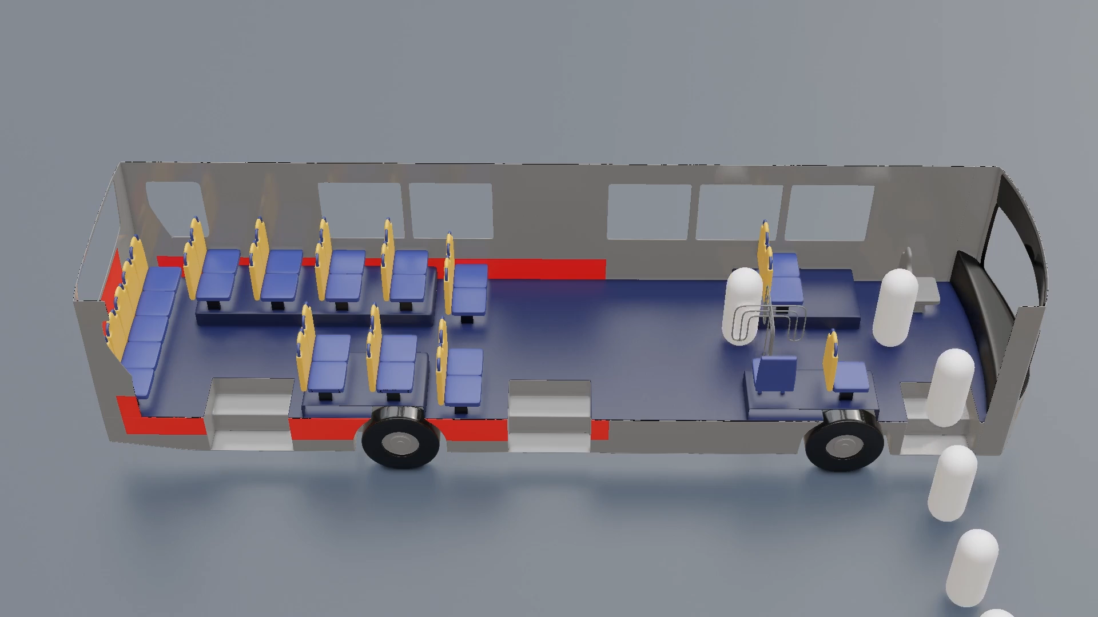
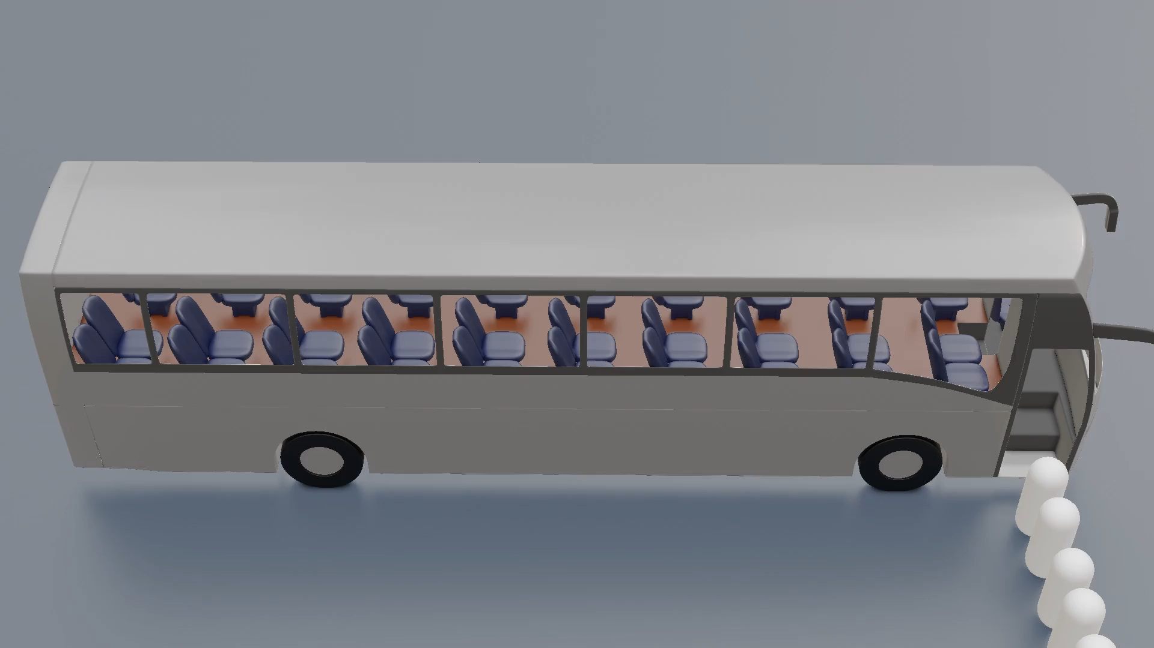
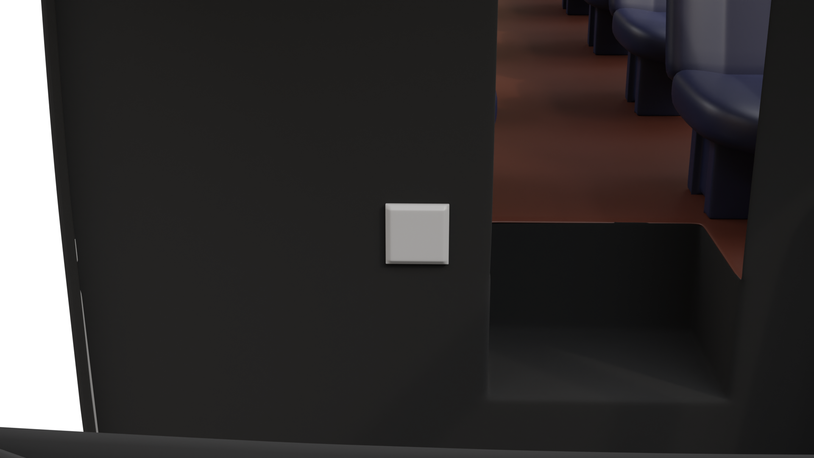

Slide 8
ESTIMATIVA DE CUSTOS
(FIAP)
Antena RFID: R$300,00 ;
Para uma frota de 6 ônibus seria um valor de R$1.800,00 no total;
Instalação dos equipamentos varia de acordo com a equipe de técnicos;
Custo por carteirinha: Até R$5,00 por pessoa;
Estimando 20mil alunos o custo seria R$100.000,00
Plataforma para administração (Computador/Software): R$30.000,00
Total: R$131.800,00

Slide 9
ESTIMATIVA DE CUSTOS
(GRANDE ESCALA)
Implantação das antenas nos ônibus, sabendo que a frota de ônibus em SP é de aproximadamente 22 mil ônibus: R$ 11.000.000,00
Custos com software: R$500.000,00
Custos com cartões de transportes já seria pago pelo usuários
Instalação dos equipamentos varia de acordo com a equipe de técnicos
Total: R$11.500.000,00

Slide 10
Aline Victoria Da Cruz Ferreira Pinheiro
Allan Ferreira Barbosa
Arthur Sampaio Martins
Gabriel Batista De Carvalho
Inara Galvão Mendes
Lucas Henrique Ferreira Bonfim
4ECR

